Slide 1
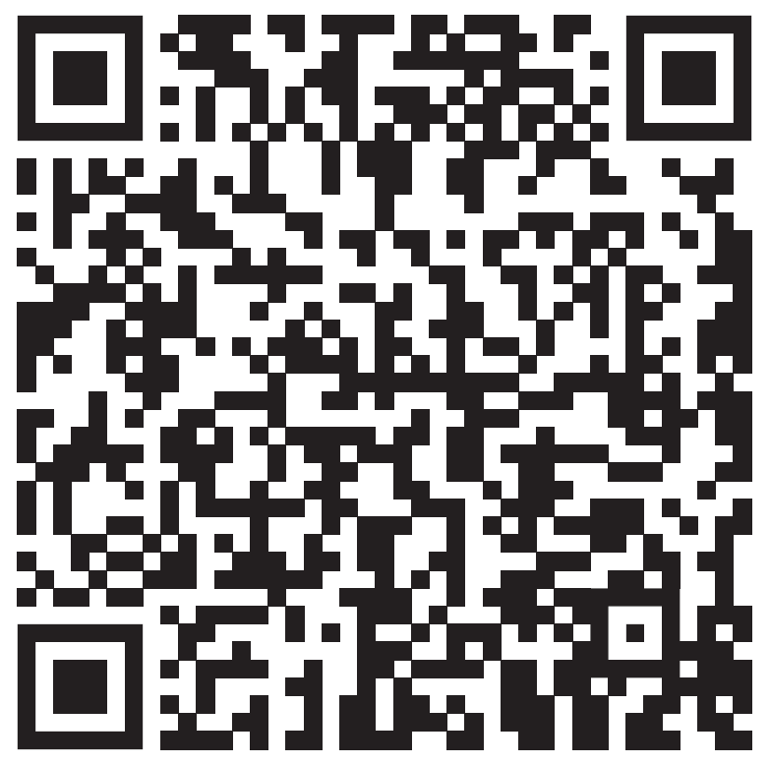
Matching doskonały
Wybierz praktykę lub staż
i sprawdź, jak pasujemy studentom.
Aplikuj do 11 kwietnia na pzu.pl/studenttalent
Notes:
Możesz zmieniać zdjęcia w prezentacji, aby to zrobić:
Kliknij myszą na zdjęcie i usuń je (klawisz Delete).
Kliknij na ikonę, aby dodać zdjęcie.
Wybierz zdjęcie, które chcesz wstawić i kliknij Wstaw.
Chcesz zmienić kadr zdjęcia?
Kliknij myszą na zdjęcie.
W zakładce Formatowanie kliknij Przytnij
Myszą przesuń zdjęcie

Slide 2
Praktyka czy staż?
Mamy dla Ciebie ponad 60 ofert w obszarach, m. in.: analizy, IT, finansów, prawa, sprzedaży, marketingu, aktuariatu, ryzyka, inwestycji i audytu.

